Slide 1
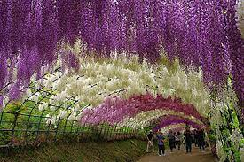
МИНИСТЕРСТВО ОБРАЗОВАНИЯ, НАУКИ И МОЛОДЕЖНОЙ ПОЛИТИКИ КРАСНОДАРСКОГО КРАЯ
Государственное автономное профессиональное образовательное учреждение Краснодарского края
«Новороссийский колледж строительства и экономики»
(ГАПОУ КК «НКСЭ»)
ТЕМА: Глициния или Вистерия
Преподаватель
ГАПОУ КК НКСЭ
Орехова М.В.

Slide 2
Цели изучения темы:
1. Усвоение знаний о представителе сем. Бобовые- Глицинии.
2. Формирование интереса к теме использования глицинии для озеленения участка.
Задачи:
1. Ознакомиться с описанием и ботаническими особенностями представителей сем. Бобовые.
2. Ознакомиться с преимуществами выращивания глицинии.
3.Рассмотреть варианты размножения глицинии.
4.Разобрать правила ухода за глицинией.
5. Рассмотреть варианты использования в ландшафтном дизайне.

Slide 3
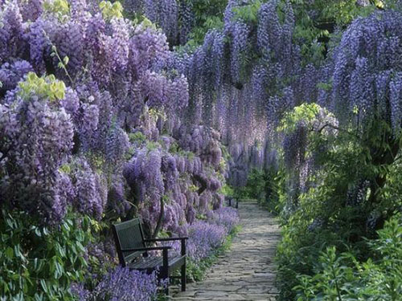
Глициния или вистерия (Wisteria) — род древовидных вьющихся субтропических листопадных растений из семейства Бобовые с красивыми листьями и крупными кистями душистых лиловых цветков. Кисти цветущей глицинии напоминают акацию.

Slide 4
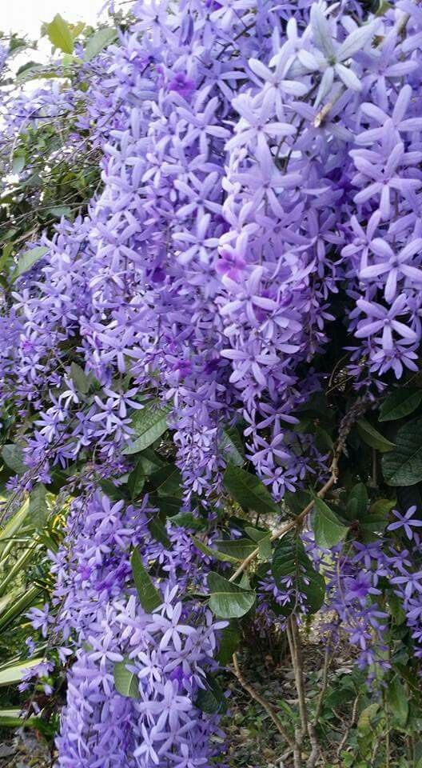
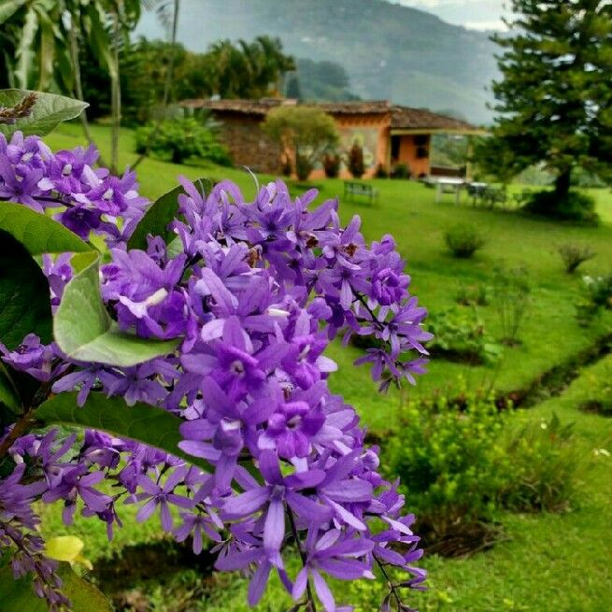
Советы по уходу за глицинией
Выбор места и посадка.
Для посадки вистерии выбирают теплое солнечное место. Желательно чтобы это была южная сторона дома. Чем теплее, тем лучше. Для цветения требуется, чтобы средняя температура летом была около 20 градусов. Холодные ночи неблагоприятны для этого растения, но нагретая на солнце южная стена – это большой плюс.

Slide 5
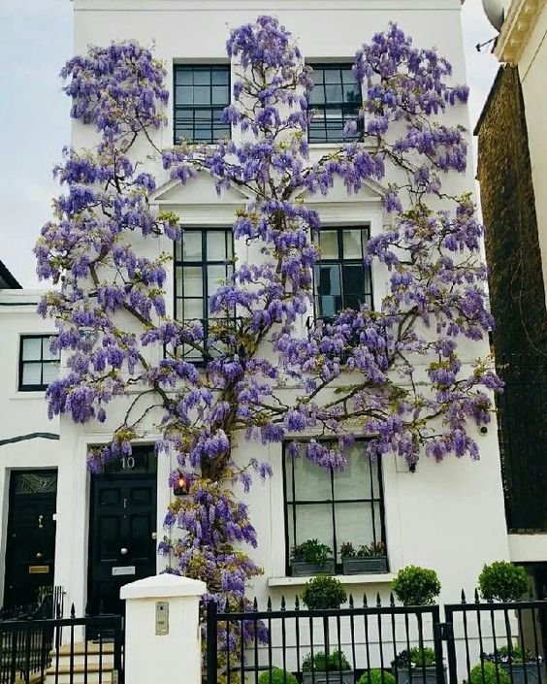
Почва.
специалисты рекомендуют слабокислую почву, но, по мнению многих, к почве глициния нетребовательна.
Полив.
Поливают молодые растения после посадки. Мощная корневая система обеспечивает взрослую глицинию влагой из глубоких слоев почвы.

Slide 6
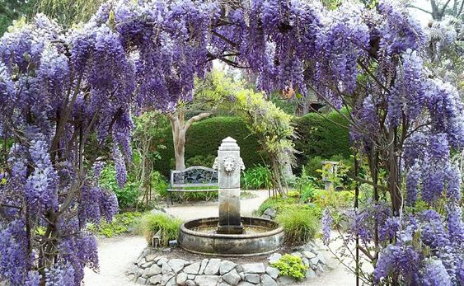
Цветение.
Китайская глициния зацветает в трехлетнем возрасте, японская – в возрасте десяти лет, но садовые сорта, полученные отводками и черенкованием, зацветают намного раньше. Вистерии китайских сортов цветут с апреля, на юге – с конца марта. Японская глициния обильноцветущая цветет с мая по июнь. После пересадки растение может долго приживаться на новом месте, а потом удивить цветами в конце лета. Такой же эффект может быть, если лето прохладное или место посадки на холодном сквозняке.

Slide 7
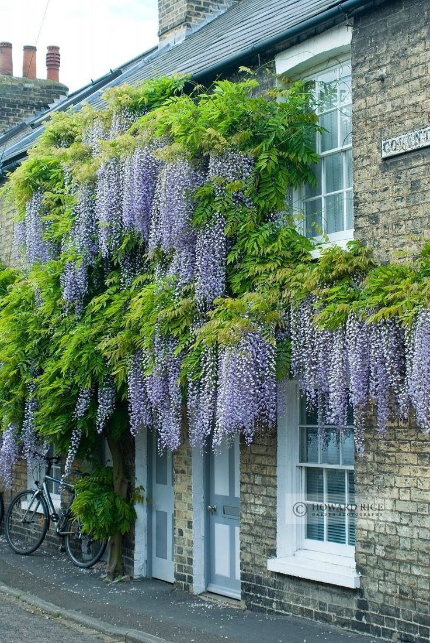
Вредители и болезни глицинии.
Иногда глициния повреждается тлей или клеверным клещиком.. Если глициния растет на щелочной почве, ее может поразить хлороз, от которого ее листья желтеют. В борьбе с болезнью используют корневые подкормки глицинии солями железа

Slide 8
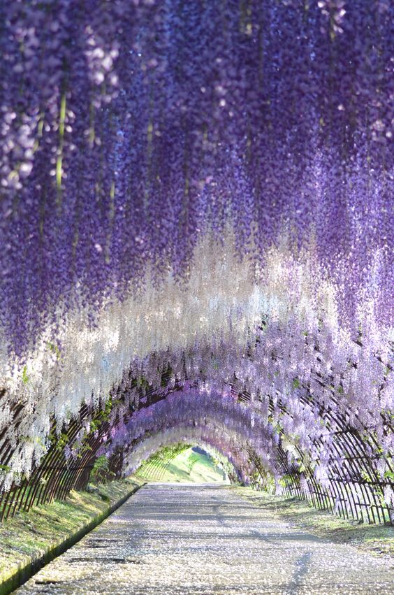
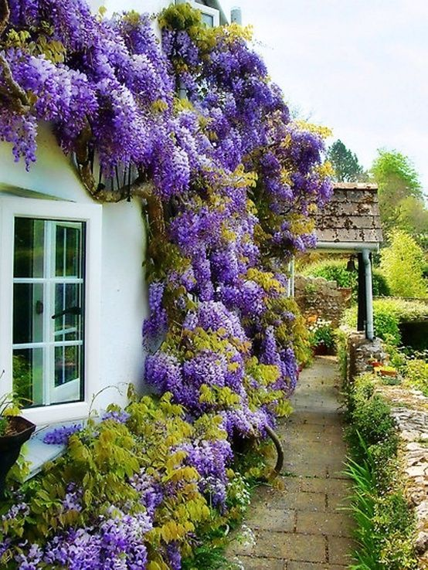
Глициния (Вистерия) в ландшафтном дизайне
Основное применение глицинии – вертикальное озеленение. Она занимает минимум площади, но при этом способна заплести полностью стену здания или беседку. Растет она быстро, легко взбираясь по вертикалям. Следует отметить, что опоры для нее должны быть прочными и надежными, вес взрослого растения большой. При вертикальном росте лиана сама служит себе опорой, ее одревесневшие побеги прочные и надежные. Но если рост молодых побегов направляется горизонтально, прочность основания очень важный фактор. Слабая опора просто рухнет под тяжестью побегов, цветов и листьев. Если глициния плетется по стене дома, то она, может повредить водосточные желоба и трубы, оконные решетки и другие подобные сооружения

Slide 9
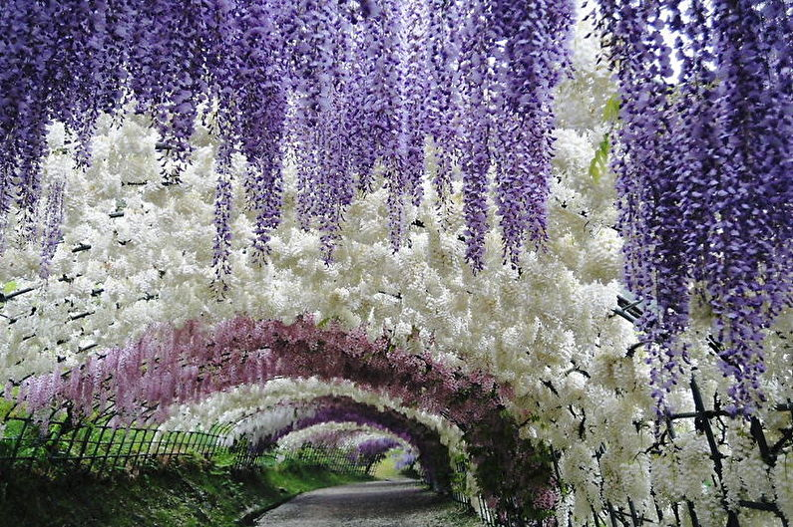
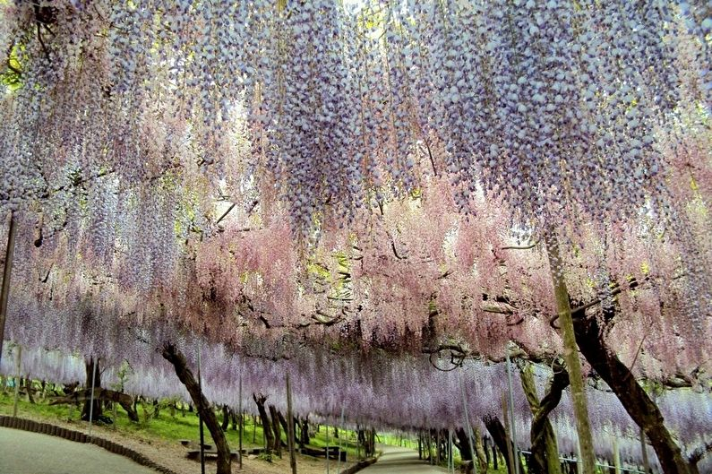
Глициния японская
обладает более короткими побегами, по сравнению с китайской. Ее максимальная высота составляет 10 м. При этом у обильноцветущей лианы крупнее листья (до 40 см) и цветочные гроздья (50 см). Зацветание вида происходит медленнее, цветки распускаются постепенно, начиная от основания.
Обильноцветущая или, как ее еще называют, многоцветковая глициния по морозоустойчивости не уступает китайской, а ее декоративные качества оцениваются выше.

Slide 10
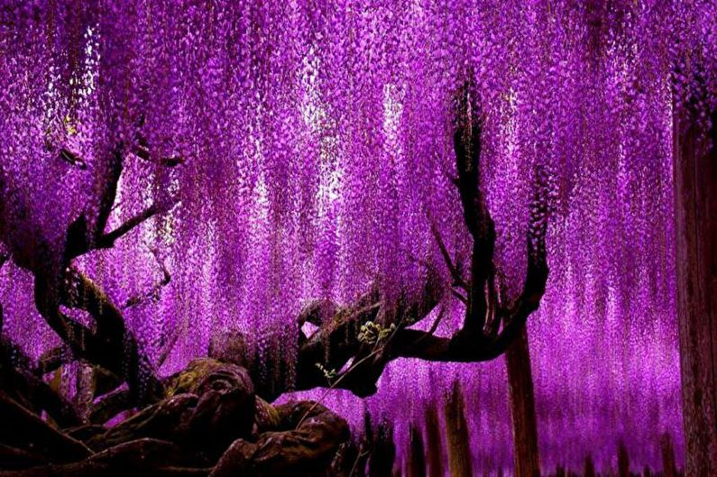
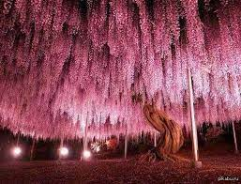
150-летние дерево глицинии

Slide 11
Вопросы для самоконтроля
1. Расскажите о ботанических особенностях глицинии
2. Каковы преимущества выращивания глицинии
3.Назовите варианты размножения глицинии
4.Каковы правила ухода за глицинией.
5. Какие варианты использования глицинии в ландшафтном дизайне, в озеленении территории существуют?

Slide 12
Литература
Горбатова, В.И.Основы садово-паркового искусства: образования / Ермолович Е.Л., Авксентьева Е.Ю. - М. : АкадемияУчебник для студ. учреждений сред. проф. образования / 3-е изд. стер. - М.: Академия, 2019. - 208 с.
2. Гостев, В.Ф. Проектирование садов и парков: Учебник / Юскевич Н.Н.- 5-е изд., стер. - СПб.: Лань, 2018. - 344 с.
3. Курицына, Т.А. Озеленение и благоустройство различных территорий : Учебник для студ. учреждений сред. проф., 2017.

